Slide 1

分治法求最邻近点对
--王培鸿

Slide 2
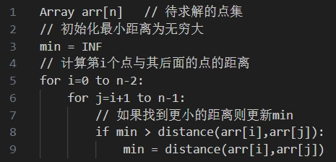
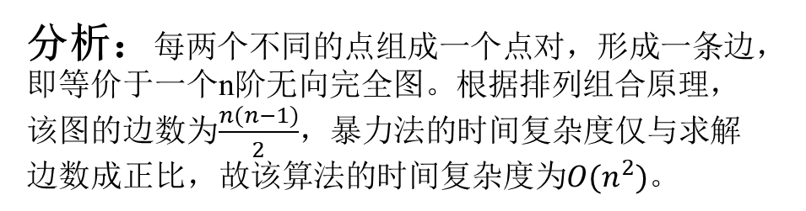
暴力法求解
算法原理：
暴力求解即每两个点之间计算距离，逐步遍历完所有不同的点对，迭代求取出最小的距离。
分析：每两个不同的点组成一个点对，形成一条边，即等价于一个n阶无向完全图。根据排列组合原理，该图的边数为$\frac{n(n−1)}{2}$，暴力法的时间复杂度仅与求解边数成正比，故该算法的时间复杂度为$O(n^{2})$。

Slide 3
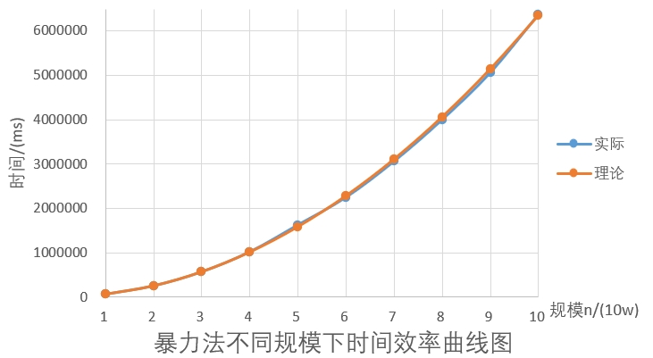
暴力法求解
生成数据范围为(-50000000, 50000000)的double双精度浮点型随机数点对，并通过手动验证没有重复点对。在数据规模为10w—100w中每隔10w生成20个数据样本进行实验。
暴力法在不同规模下实际时间效率表
规模n | 10w | 20w | 30w | 40w | 50w
时间(ms) | 63444 | 253704 | 569975 | 1021387 | 1627905
规模n | 60w | 70w | 80w | 90w | 100w
时间(ms) | 2249546 | 3062027 | 3999784 | 5057500 | 6367259
暴力法在不同规模下理论时间效率表
规模n | 10w | 20w | 30w | 40w | 50w
时间(ms) | 63444 | 253775 | 570994 | 1015101 | 1586095
规模n | 60w | 70w | 80w | 90w | 100w
时间(ms) | 2283977 | 3108746 | 4060403 | 5138948 | 6344380

Slide 4
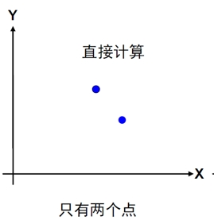
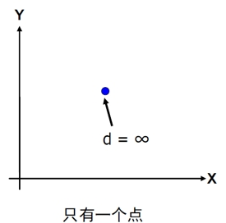
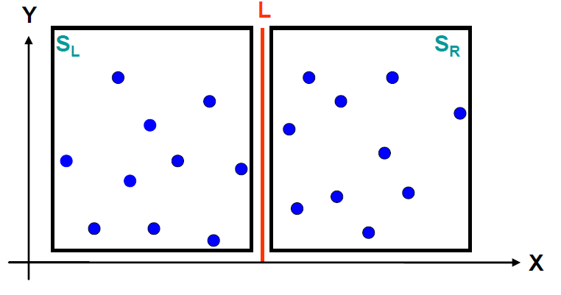
分治法
分治法的具体步骤如下：
预处理：对输入点集按照x轴坐标排序，选取x轴坐标中位数mid对点集做直线L：x=mid进行左右平分。
根据划分的点集的点数n计算点对的距离：
若n>2，将规模为n的问题分解为两个规模为n/2的子问题（左右子集），重复划分步骤，直到得到两个子问题的最小距离的解dl、dr。
若n==1，返回距离为无穷大；
若n==2，直接计算两点的距离；

Slide 5
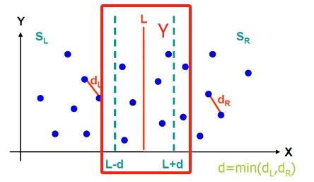
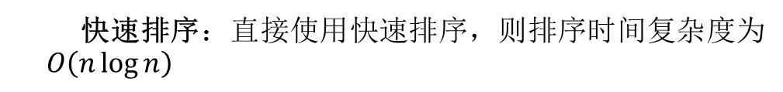
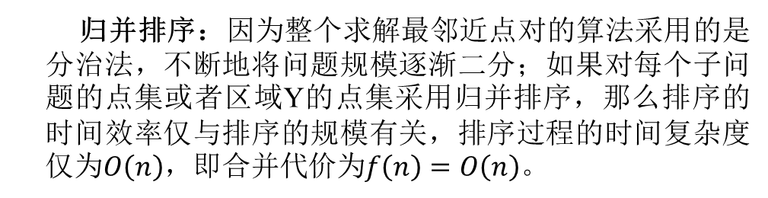
分治法
合并：
排序：取子问题的解为d=min(dl,dr)，在直线L的两边分别扩展出横坐标区域为[L-d,L+d]的区域Y，再对区域Y的点进行排序。
排序方式
快速排序：直接使用快速排序，则排序时间复杂度为$O\left(n\log{n}\right)$
归并排序：因为整个求解最邻近点对的算法采用的是分治法，不断地将问题规模逐渐二分；如果对每个子问题的点集或者区域Y的点集采用归并排序，那么排序的时间效率仅与排序的规模有关，排序过程的时间复杂度仅为$O\left(n\right)$，即合并代价为$f\left(n\right)=O\left(n\right)$。

Slide 6
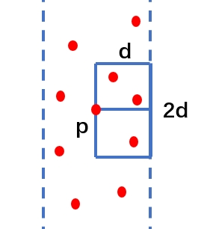
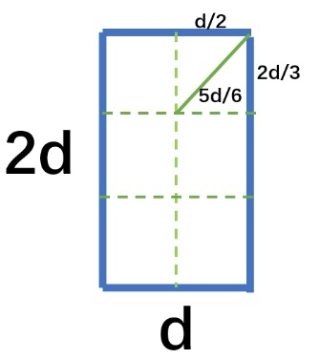
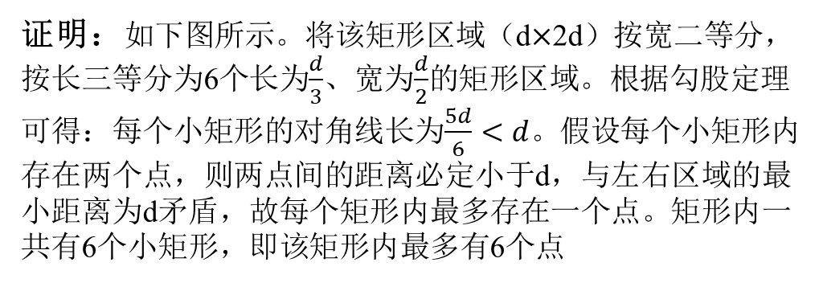
分治法
求解最短距离：根据鸽舍原理，将区域Y的所有点与其后的6个基准点求解距离，若距离小于距离d，则更新最小距离。对于点集Y中的一点p，如果其与其他的点的距离小于d，则该点的y轴坐标一定位于[p.y-d，p.y+d]之间。所以符合条件的点一定位于宽为d，长为2d的矩形区域中，如下图所示。根据鸽舍原理，该矩形区域内的点不超过6个。
证明：如下图所示。将该矩形区域（d$×$2d）按宽二等分，按长三等分为6个长为$\frac{d}{3}$、宽为$\frac{d}{2}$的矩形区域。根据勾股定理可得：每个小矩形的对角线长为$\frac{5d}{6}<d$。假设每个小矩形内存在两个点，则两点间的距离必定小于d，与左右区域的最小距离为d矛盾，故每个矩形内最多存在一个点。矩形内一共有6个小矩形，即该矩形内最多有6个点

Slide 7
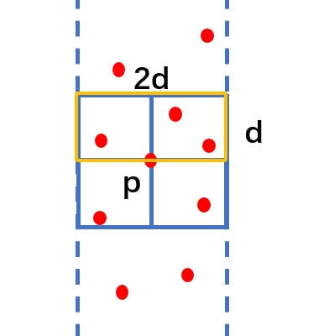
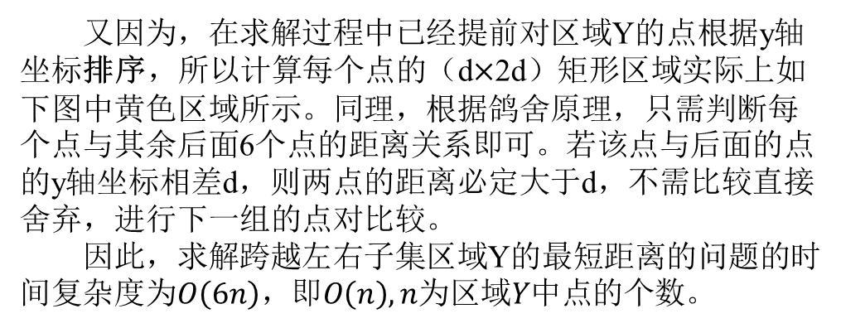
分治法
又因为，在求解过程中已经提前对区域Y的点根据y轴坐标排序，所以计算每个点的（d$×$2d）矩形区域实际上如下图中黄色区域所示。同理，根据鸽舍原理，只需判断每个点与其余后面6个点的距离关系即可。若该点与后面的点的y轴坐标相差d，则两点的距离必定大于d，不需比较直接舍弃，进行下一组的点对比较。
因此，求解跨越左右子集区域Y的最短距离的问题的时间复杂度为$O\left(6n\right)，即O\left(n\right),n为区域Y中点的个数$。

Slide 8
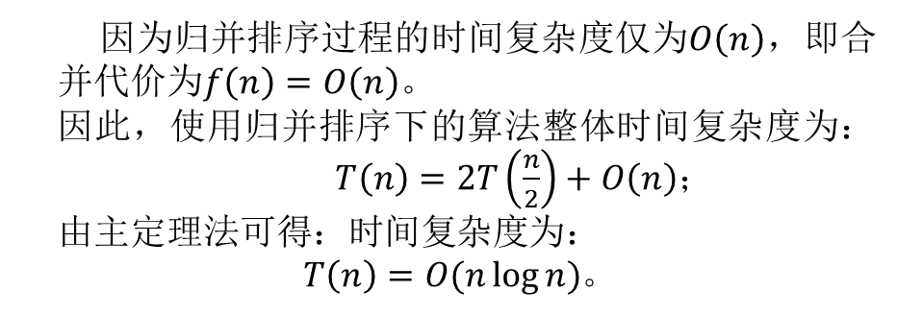
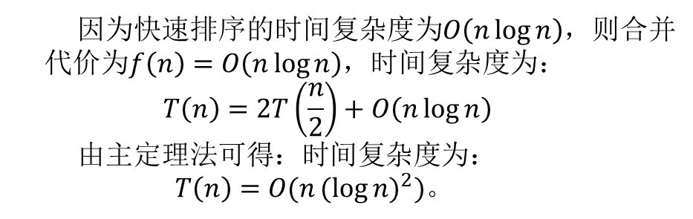
分治法
时间复杂度分析：
由上述算法可知，算法采用分治法策略，且求解跨左右子集的区域Y问题的时间复杂度为$O\left(n\right)$，故整个算法的合并代价取决于对区域Y的排序时间效率。
快速排序：
归并排序：
因为快速排序的时间复杂度为$O\left(n\log{n}\right)$，则合并代价为$f\left(n\right)=O\left(n\log{n}\right)$，时间复杂度为：
$$T\left(n\right)=2T\left(\frac{n}{2}\right)+O\left(n\log{n}\right)$$
由主定理法可得：时间复杂度为：
$T\left(n\right)=O(n{(log{n)}}^{2})$。
因为归并排序过程的时间复杂度仅为$O\left(n\right)$，即合并代价为$f\left(n\right)=O\left(n\right)$。
因此，使用归并排序下的算法整体时间复杂度为：$T\left(n\right)=2T\left(\frac{n}{2}\right)+O\left(n\right)$；
由主定理法可得：时间复杂度为：
$T\left(n\right)=O(n\log{n})$。

Slide 9
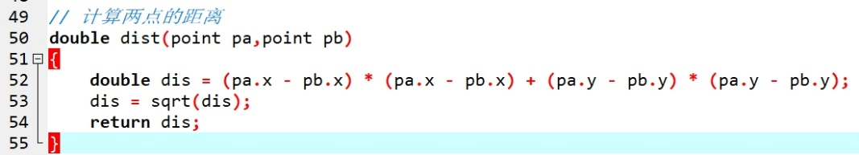
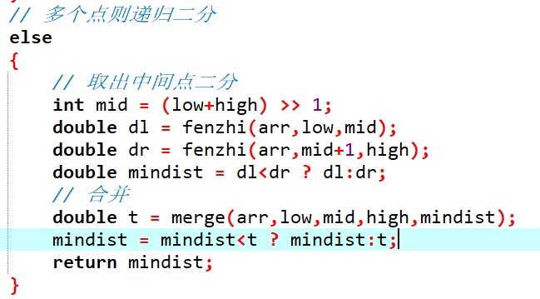
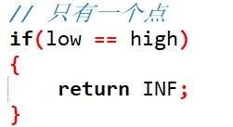
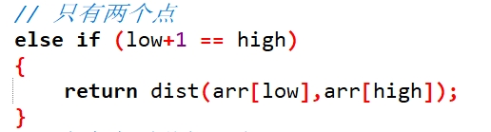
分治法
点对距离计算函数：
3.点集中的点数大于2，采用点集划分为左右子集，进行递归处理。
分治函数：
1.点集中只有一个点时，返回距离无穷大INF。
2.点集中有两个点时，直接返回两点的距离。

Slide 10

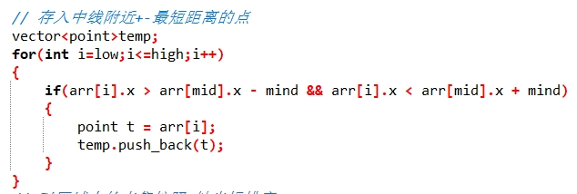
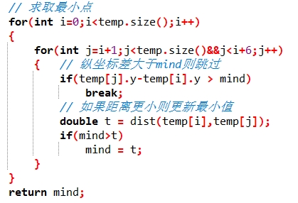
分治法
合并函数
1.求解跨区域点集Y的最短距离：
根据左右子集的最短距离的解d（图中的mind），筛选出中线L附近横坐标加减d距离的点，构成区域Y（temp向量）的点集。
2.选择排序算法：快速排序或者归并排序。
3.根据鸽舍原理，对区域Y中的点检测其与后面6个点距离，更新最邻近点对的距离。

Slide 11
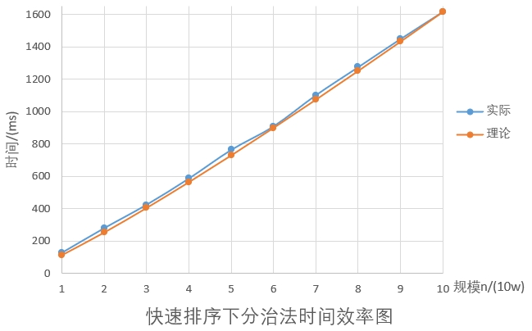
分治法
快速排序
快速排序下分治法实际时间效率表
规模n | 10w | 20w | 30w | 40w | 50w
时间(ms) | 127.50 | 279.50 | 424.10 | 586.30 | 763.30
规模n | 60w | 70w | 80w | 90w | 100w
时间(ms) | 908.80 | 1101.40 | 1274.70 | 1448.90 | 1616.44
快速排序下分治法理论时间效率表
规模n | 10w | 20w | 30w | 40w | 50w
时间(ms) | 112.25 | 252.35 | 404.10 | 563.66 | 729.16
规模n | 60w | 70w | 80w | 90w | 100w
时间(ms) | 899.47 | 1073.84 | 1251.72 | 1432.70 | 1616.44

Slide 12
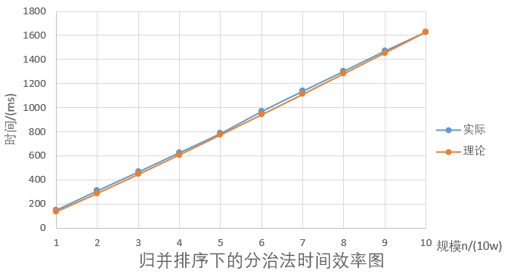
分治法
归并排序
归并排序下分治法实际时间效率表
规模n | 10w | 20w | 30w | 40w | 50w
时间(ms) | 149.60 | 310.10 | 466.50 | 626.88 | 786.40
规模n | 60w | 70w | 80w | 90w | 100w
时间(ms) | 968.38 | 1136.88 | 1302.38 | 1470.00 | 1628.88
归并排序下分治法理论时间效率表
规模n | 10w | 20w | 30w | 40w | 50w
时间(ms) | 135.74 | 287.82 | 446.08 | 608.34 | 773.58
规模n | 60w | 70w | 80w | 90w | 100w
时间(ms) | 941.19 | 1110.78 | 1282.05 | 1454.81 | 1628.88

Slide 13
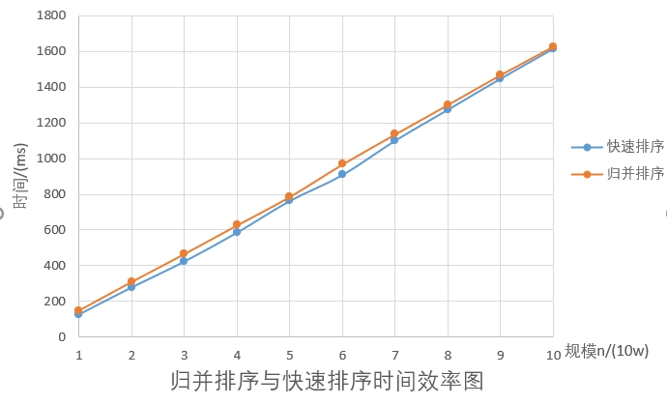
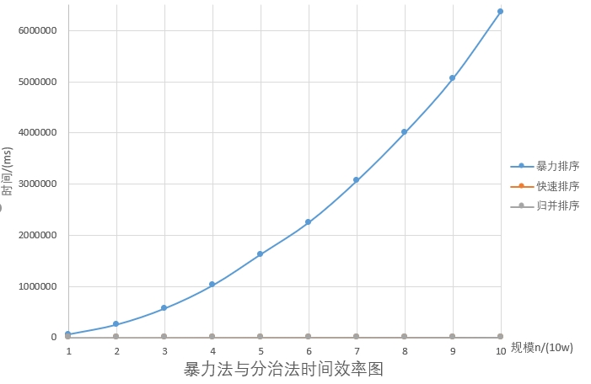
算法效率比较
快速排序与归并排序下分治法的时间效率图
暴力法与分治法的时间效率图
结论：分治法下快速排序的时间开销比归并排序的略小，但两者相差不大且整体趋势相同
结论：暴力法的时间效率远远低于分治法

